Slide 1
Картотека
стретчинг

Slide 2
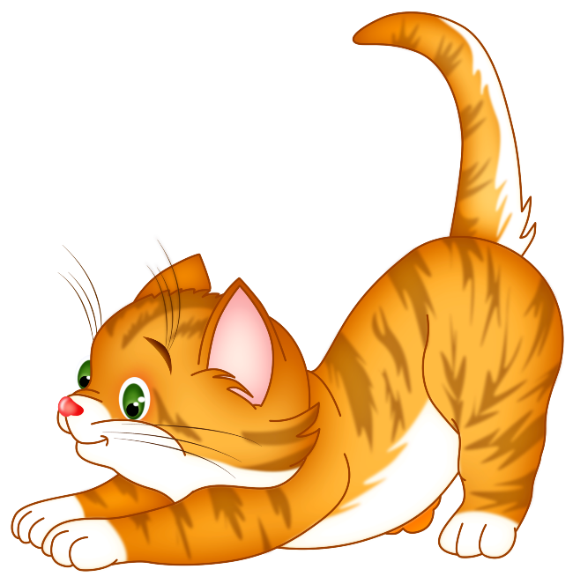
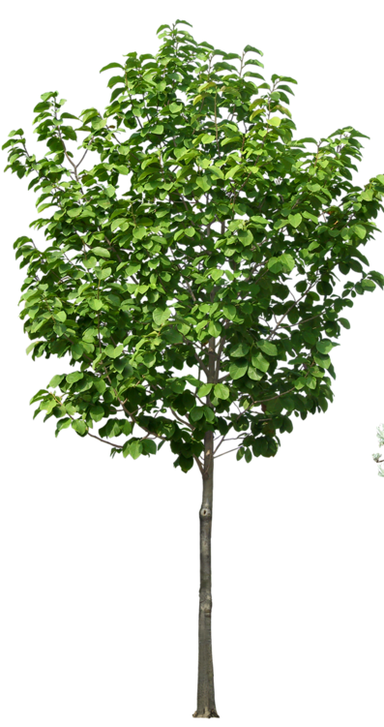
Упражнение 1. «Деревце».
И.п. Пятки вместе, носки разведены, руки опущены вдоль тела.
1) Поднять прямые руки над головой – вдох.
2) Опустить руки, расслабиться – выдох.
Упражнение 2. «Кошечка».
И.п. Стоя в упоре на ладони и колени.
1) Прогнуться в пояснице, голову поднять вверх и вперед – вдох.
2) Округлить спину, голову опустить вниз – выдох.

Slide 3
Упражнение 3. «Звездочка».
И.п. Ноги на ширине плеч, стопы параллельно, руки опущены вдоль туловища.
1) Вытянуть руки в стороны ладонями вниз – вдох.
2) Руки опустить вниз, расслабиться – выдох.
Упражнение 4. «Дуб».
И.п. Ноги на ширине плеч, стопы параллельно, руки опущены вдоль туловища.
1) Вытянуть руки над головой, ладонями друг к другу, сделать полуприсев, ноги крепко упираются в пол – вдох.
2) Руки опустить, расслабиться – выдох.

Slide 4
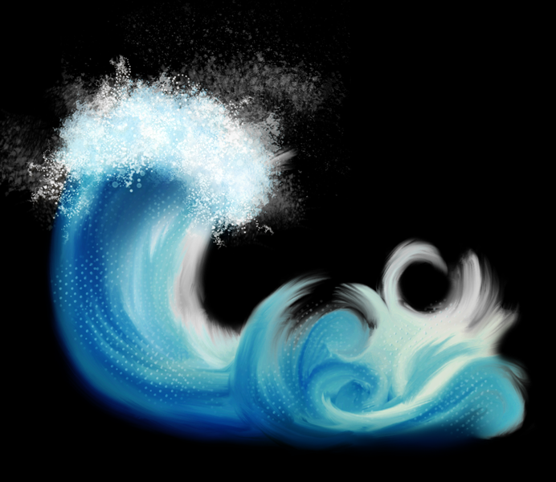
Упражнение 5. «Солнышко».
И.п. Ноги на ширине плеч, левая (правая) стопа развернута наружу, руки в стороны.
1) На выдохе – наклоняться в левую (правую) сторону, пока левая (правая) рука не коснется пола, правая (левая) рука вытянута вверх.
Упражнение 6. «Волна».
И.п. Лечь на спину, ноги вместе, руки вдоль туловища.
1) На выдохе – согнуть правую (левую) ногу и прижать ее к туловищу. Вытянутая левая (правая) нога на полу. Нижняя часть спины прижата к полу.

Slide 5
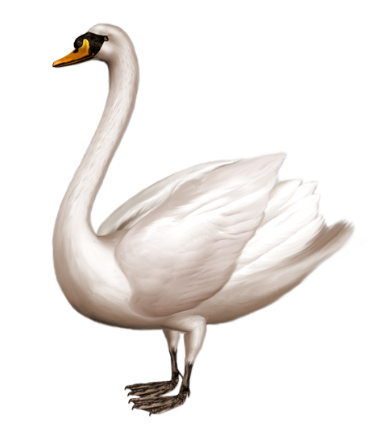
Упражнение 7. «Лебедь».
И.п. Лежа на спине, ноги вместе, руки вдоль туловища.
1) На выдохе – согнуть правую (левую) ногу, прижать ее к туловищу. Вытянутая левая (правая) нога на полу.
2) Выпрямить правую (левую) ногу и потянуть к себе.
3) И.п.
Упражнение 8. «Слоник».
И.п. Ноги на ширине плеч, пальцы ног направлены вперед, ладони согнутых в локтях рук лежат на бедрах, позвоночник вытянут вверх.
1) На выдохе – потянуться вперед вверх, наклон вперед до полного касания руками пола, пятки не отрываются от пола, спина прямая, ладони лежат на полу на ширине плеч.
2) И.п.

Slide 6
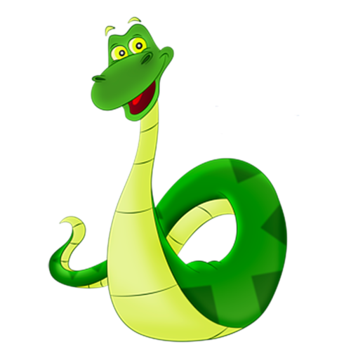
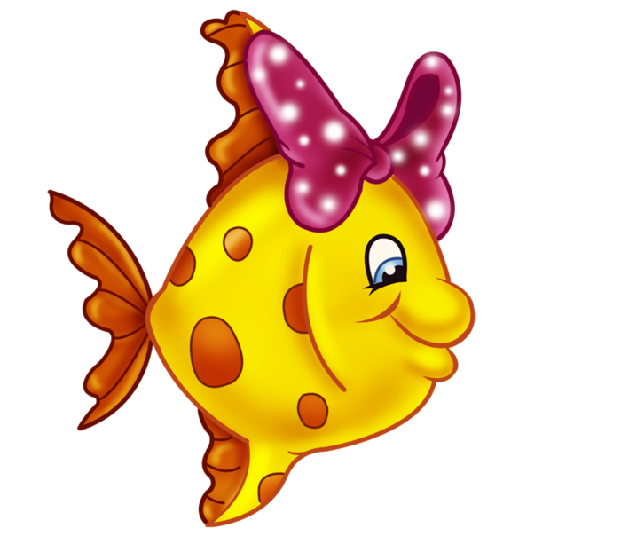
Упражнение 9. «Рыбка».
И.п. Лежа на животе, руки вдоль туловища, ладонями вниз.
1) Вытянуть ноги и напрячь мышцы ягодиц - на вдохе.
2) На выдохе – оторвать от пола ноги и плечи, не сгибая колен. Голова и ноги должны находиться на одном уровне.
3) И.п.
Упражнение 10. «Змея».
И.п. Лежа на животе, ладони под грудью, пальцами вперед.
1) На выдохе – подняться на руках, руки в локтях чуть согнуты.
2) И.п.

Slide 7
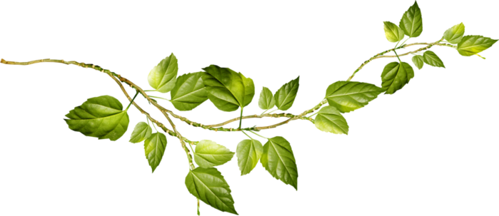
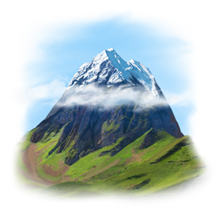
Упражнение 11. «Веточка».
И.п. Узкая стойка, руки вытянуты вперед и сцеплены в «замок», ладонями наружу – вдох.
1) На выдохе – поднять руки над головой.
2) И.п.
Упражнение 12. «Гора».
И.п. Лежа на спине, ноги согнуты, стопы стоят на полу, руки лежат вдоль туловища.
1) Оторвать бедра и таз от пола, поднять таз выше живота – вдох.
2) Выдох – и.п.

Slide 8
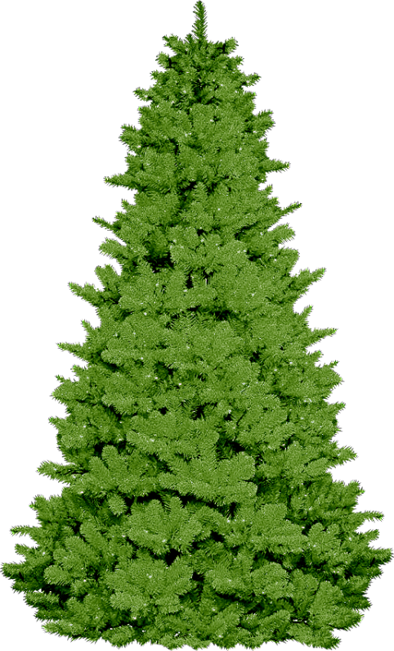
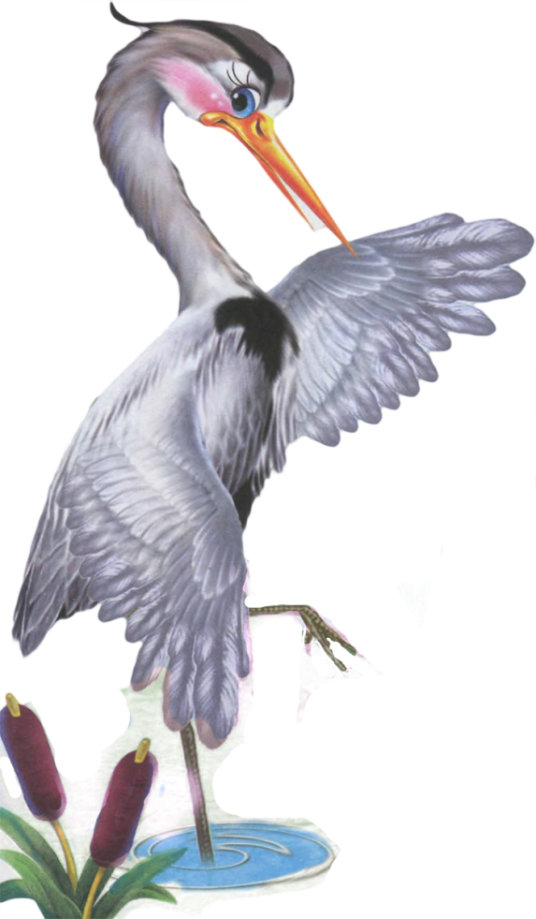
Упражнение 13. «Ель большая».
И.п. Стоя, ноги вместе, руки вдоль туловища.
1) Развести носки врозь – вдох.
2) Вытянуть позвоночник вверх, руки развести слегка в стороны вниз. Ладони направлены в пол – выдох.
3) И.п.
Упражнение 14. «Цапля».
И.п. Сомкнутая стойка, руки опущены вдоль туловища.
1) Согнуть правую (левую) ногу, поставить правую (левую) стопу пальцами вниз на внутреннюю поверхность левого (правого) бедра как можно выше.
2) Развести руки в стороны на уровне плеч, потянуться ими в стороны.
3) И.п.

Slide 9
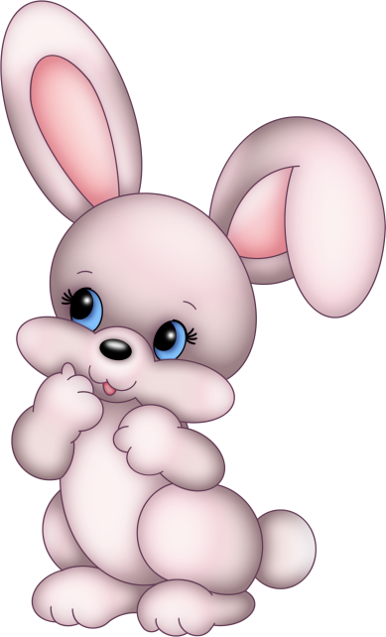
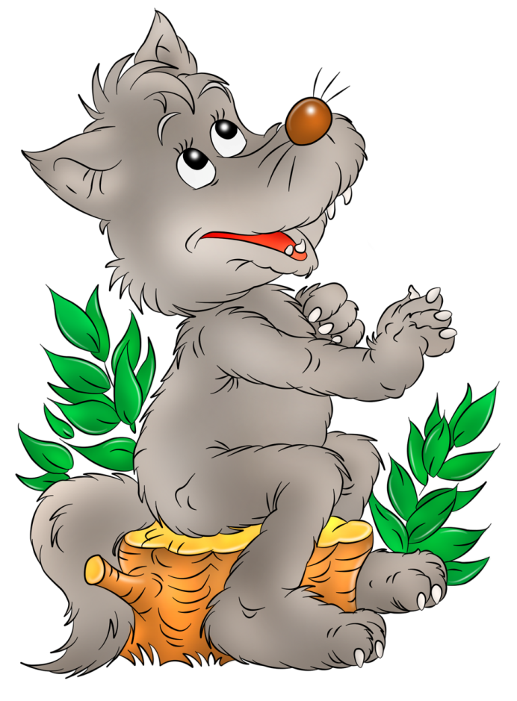
Упражнение 16. «Зайчик»
И.п.: встать на четвереньки, пальцы ног упираются в пол.
Передвигая руки к ногам, выпрямляя колени, постараться встать на пятки, руки от пола не отрывать.
Вернуться в и.п.
Упражнение 15. «Волк»
И.п.: сесть в позу прямого угла. Согнуть одну ногу в колене и разместить её так, чтобы подошва ступни касалась внутренней поверхности бедра другой ноги, колено лежит на полу.
Поднять руки вверх, потянуться.
Наклониться вперёд, достать руками пальцы выпрямленной ноги. Постараться прижать лоб к колену вытянутой ноги, задержаться.
И.п.

Slide 10
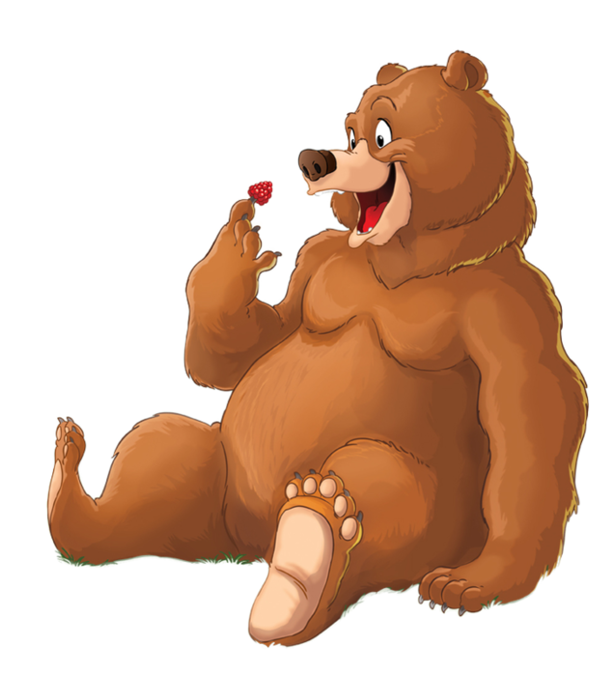
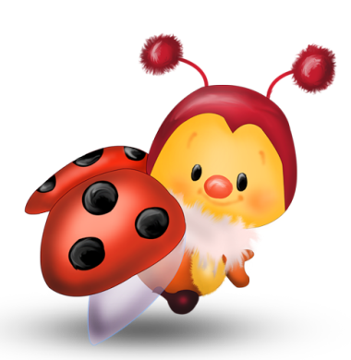
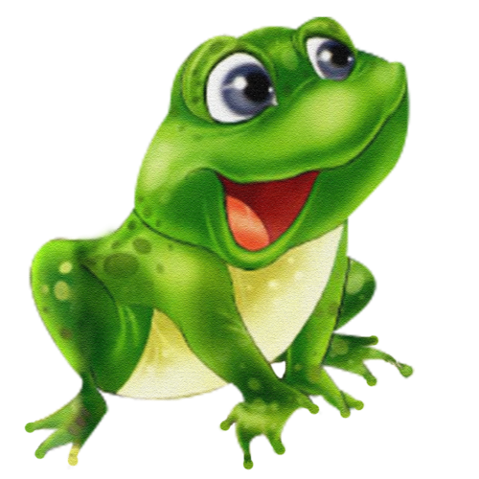
Упражнение 17. «Медведь»
И.п.сесть в позу прямого угла, ноги согнуть в коленях, слегка разведя их. Пятки приблизить к ягодицам. Руки провести под внешнюю сторону согнутых ног, захватить ладонью стопу с внешней стороны.
Поднять правой рукой правую ногу, стараясь выпрямить колено, задержаться.
Вернуться в и.п. 3–4. Проделать то же движение левой ногой.
Упражнение 18.«Божья коровка».
И.п.: сидя на пятках, выпрямиться, потянуться вверх, сесть на пятки, наклон вперед, носом коснуться колен, руки отвести назад, и.п.
Упражнение 19. «Лягушка»
И.п., лѐжа на животе руки под подбородком, ноги максимально согнуты в коленях и раскрыты, как у лягушки. Бѐдра внутренней поверхностью плотно прижаты к полу, как и пятки.

Slide 11
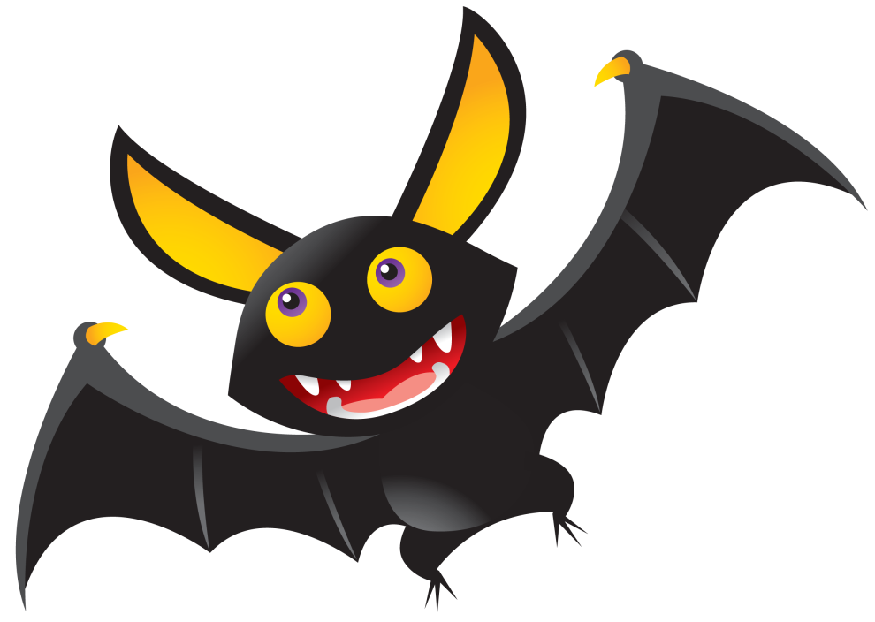
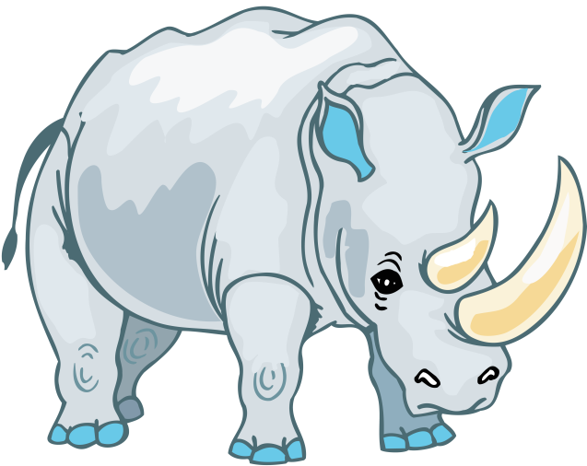
Упражнение 20. «Летучая мышь».
И. п. сесть в позу «прямого угла», развести ноги в стороны как можно шире. Наклониться вперед, стараясь коснуться подбородком пола. Руки развести в стороны параллельно полу.
Упражнение21. «Носорог».
И. п. лечь на спину, руки заложить за голову, ноги выпрямить, пальцы ног вытянуть. Поднять голову и плечи, одновременно поднять одну ногу, сгибая еѐ в колене. Стараться коленом коснуться носа.

Slide 12
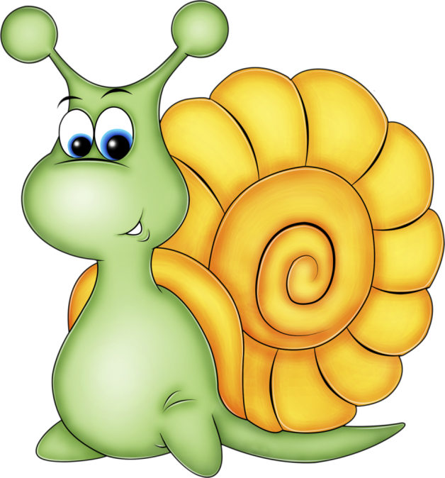
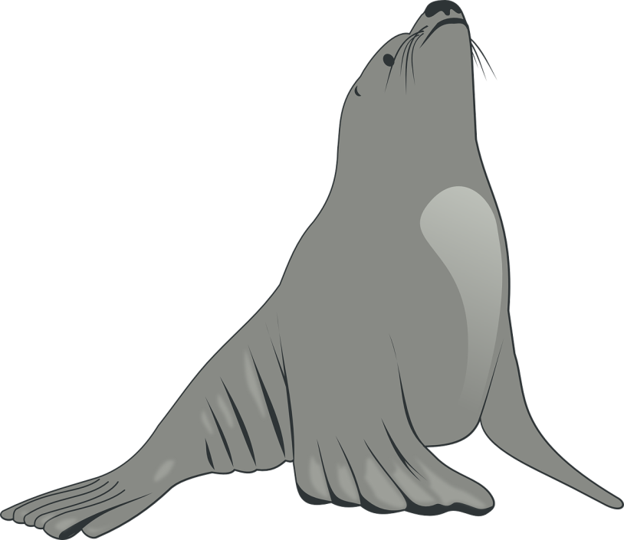
Упражнение 22. «Морской червяк»
Упор стоя согнувшись;
Упражнение 23. «Улитка»
Упор лежа на спине, касание ногами за головой;
Упражнение 24. «Морской лев»
Упор сидя между пятками, колени врозь;
Упражнение 25. «Морская звезда»
Лежа на животе, прогнувшись, руки в стороны, ноги врозь;

Slide 13
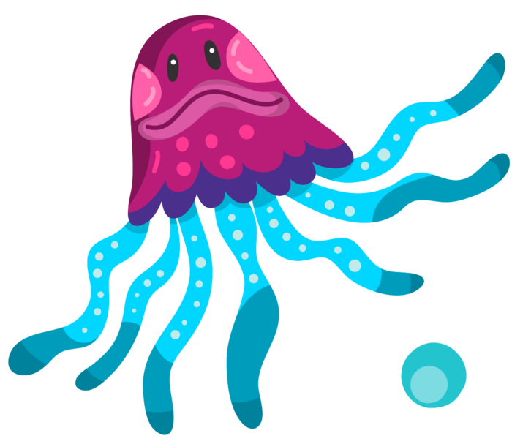
Упражнение 26. «Морской конек»
Сед на пятках, руки за голову;
Упражнение 27. «Дельфин»
Лежа на животе, прогнувшись, руки вверх в «замок»;
Упражнение 28. «Медуза»
Сед ноги врозь с наклоном вперед до касания руками стопы».
Упражнение 29. «Уж»
Сед с предельно разведенными врозь ногами, руки на пояс.

Slide 14
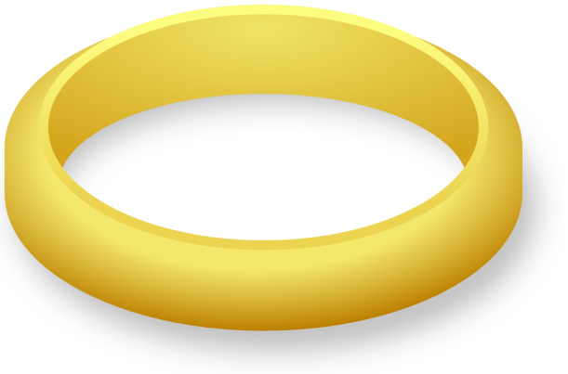
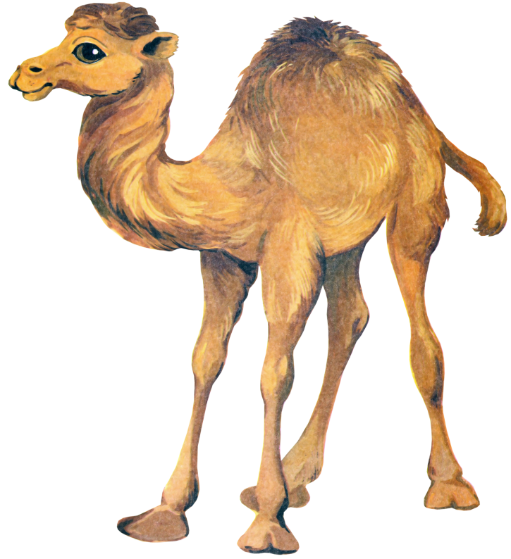
Упражнение 30. «Верблюд»
Стоя на коленях, ноги вместе. Медленно наклонять корпус назад до тех пор, пока ладони не коснутся пятки. Взяться обеими руками за пятки и продвинуть корпус слегка вперед, увеличивая прогиб в позвоночнике.
Упражнение 31 .«Кольцо»
И.п: лечь ничком, ноги вместе, руки согнуть в локтях, ладони положить на пол на уровне плеч. Плавно без рывков, разгибая руки, поднять голову, грудь. Одновременно, сгибая ноги в коленях, постараться дотянуться ступнями до головы.

Slide 15
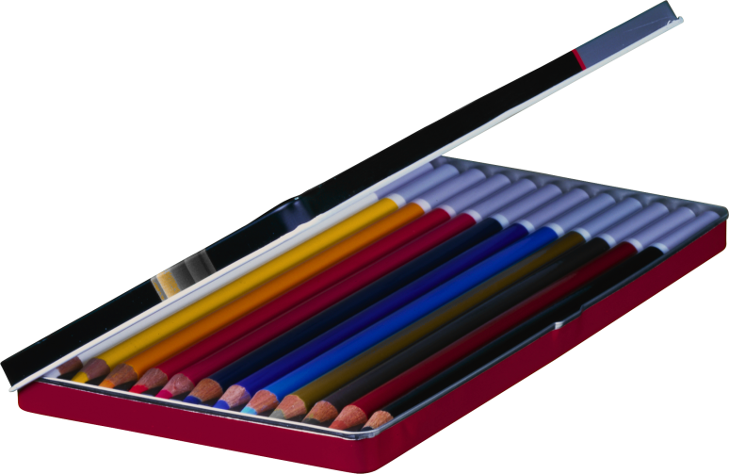
Упражнение 32. «Замок».
Дети переносят согнутую в локте правую руку через плечо ладошкой внутрь, а леву заносят за спину ладошкой вверх. Складывают пальцы обеих рук в «замочек», левой рукой тянут вниз. Возвращаются в исходящее положение. Повторяют, поменяв руки.
Упражнение 33. «Коробочка с карандашами»
И. п: сесть в позу прямого угла. Пальцы ног вытянуты. Руки в упоре сзади. Руки поднять вверх, ладонями вперед. Не сгибая ног, нагнуться, стараясь прямыми руками достать пальцы ног. Грудью коснуться ног. Медленно вернуться в и.п.

Slide 16
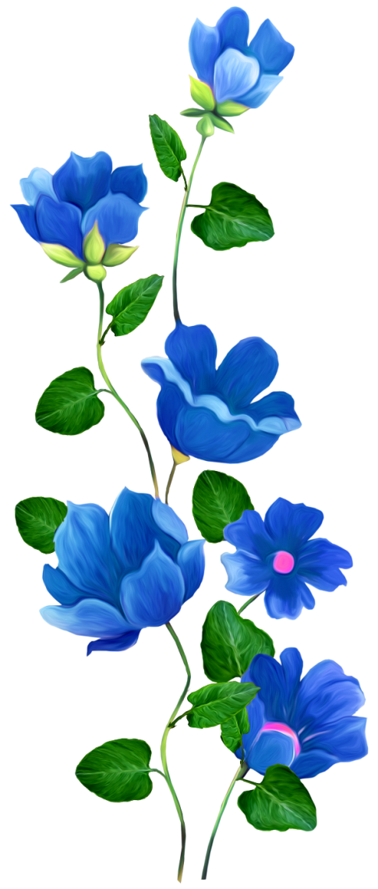
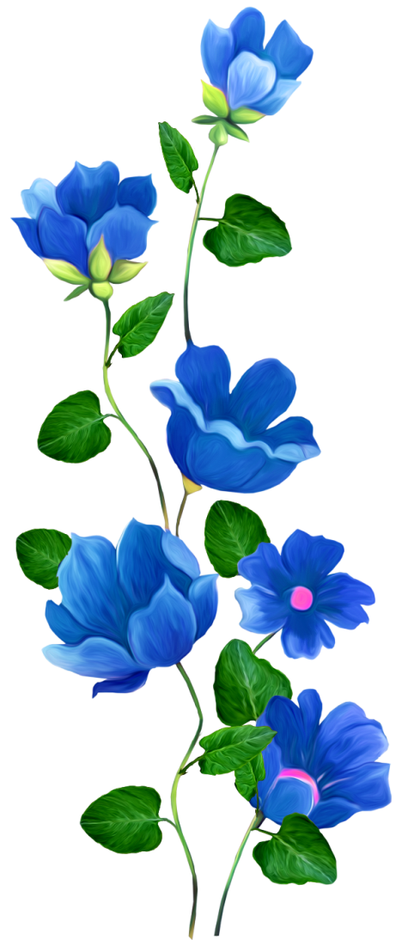
Упражнение 34. «Волшебные палочки»
И.п: дети лежат на спине, руки спокойно вытянуты вдоль тела, ладонями вниз. Медленно поднять обе ноги вверх и так же медленно возвратить их в и.п.
Упражнение 35. «Сорванный цветок»
И.п. – сидя на полу, правая нога прямая, вытянута вперёд, левую ногу согнуть назад, колено отвести в сторону.
1- медленно поднять руки вверх, вытянуть позвоночник;
2– 4 - наклониться к прямой ноге, коснуться лбом колена, тянуться руками к пальцам ног, нога прямая;
5- 6- выпрямиться, вытянув позвоночник вверх потянуться;
То же на другую ногу.
3-4 раза на каждую ногу.

